Slide 1


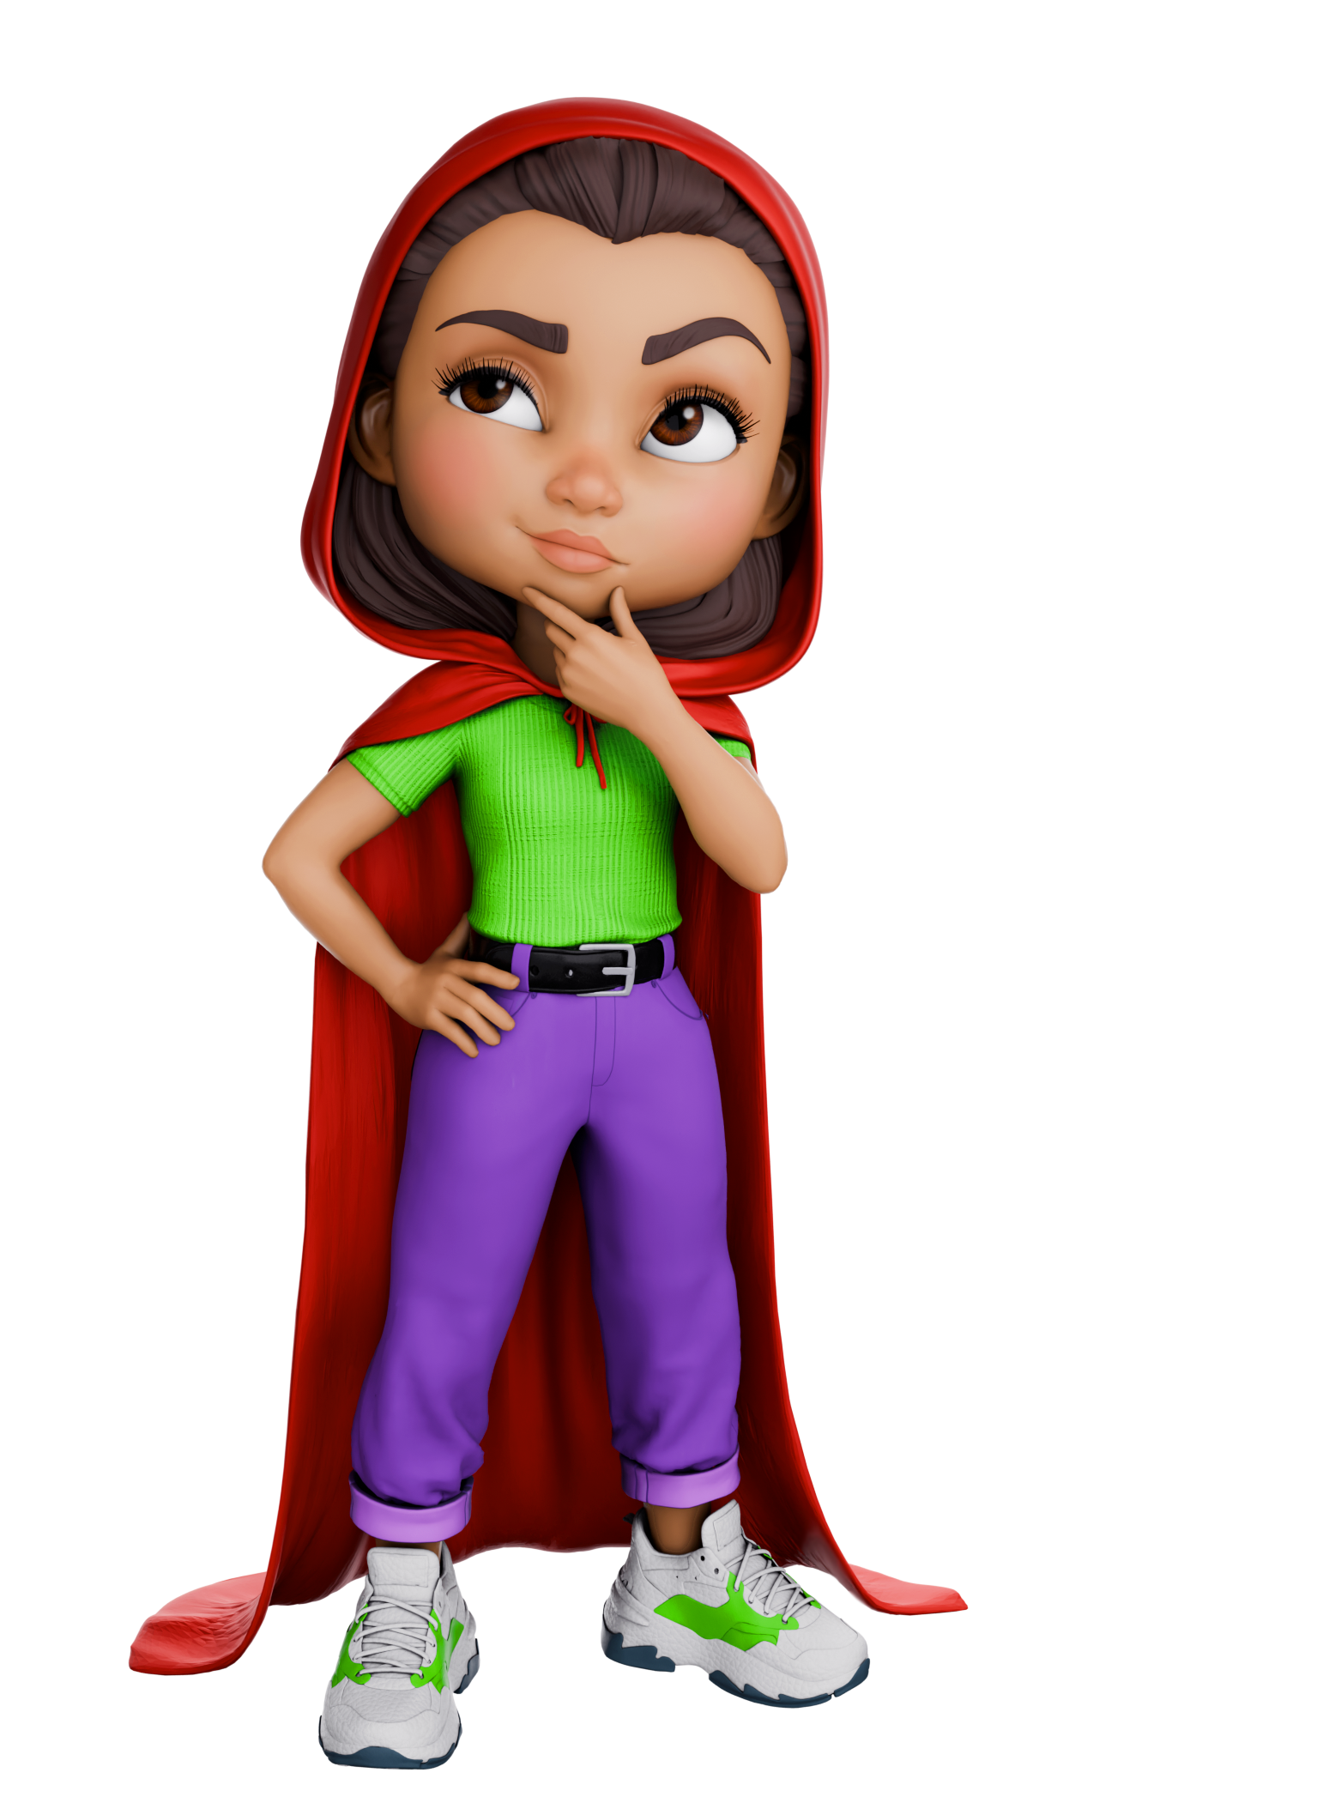
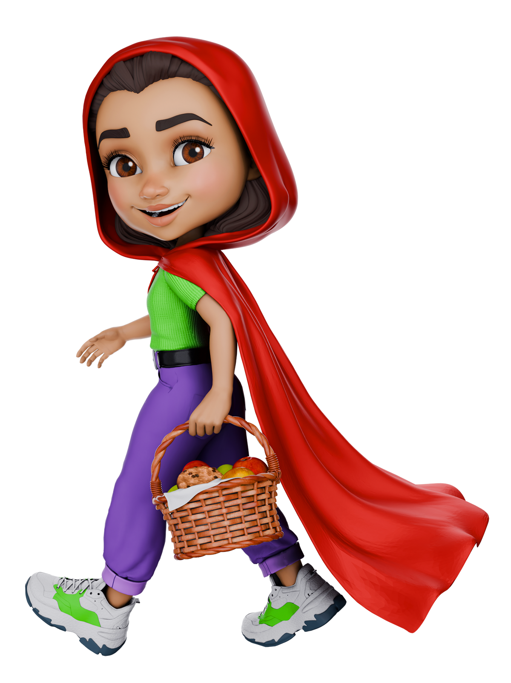



Start les
Wat zijn geldsprookjes?
Notes:
START LES
In deze les gaan we het hebben over: Geldsprookjes.
Het doel van deze les is dat de leerlingen na de les meer weten over geldsprookjes (verhalen die te mooi zijn om waar te zijn), dat de pinpas geen magische toverpas is en hoe reclame werkt.

Slide 2


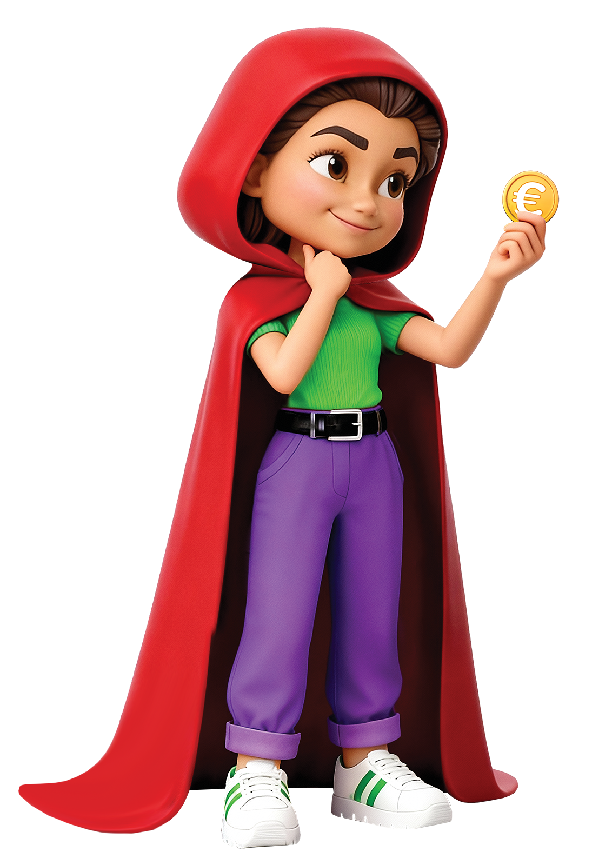
Er was eens...
Wat zijn geldsprookjes?
Veel sprookjesverhalen beginnen met deze zin!
Maar, wat weten jullie al over...
Notes:
INSTRUCTIETEKST
Lees voor: wat Roodkapje vertelt.

Slide 3
Wat weten jullie al over...
Sprookjes
of ken je
voorbeelden?
Notes:
INSTRUCTIETEKST
Vul het woordweb in met de leerlingen: wat weten de leerlingen al over sprookjes? En welke bekende sprookjesverhalen kennen ze?

Slide 4
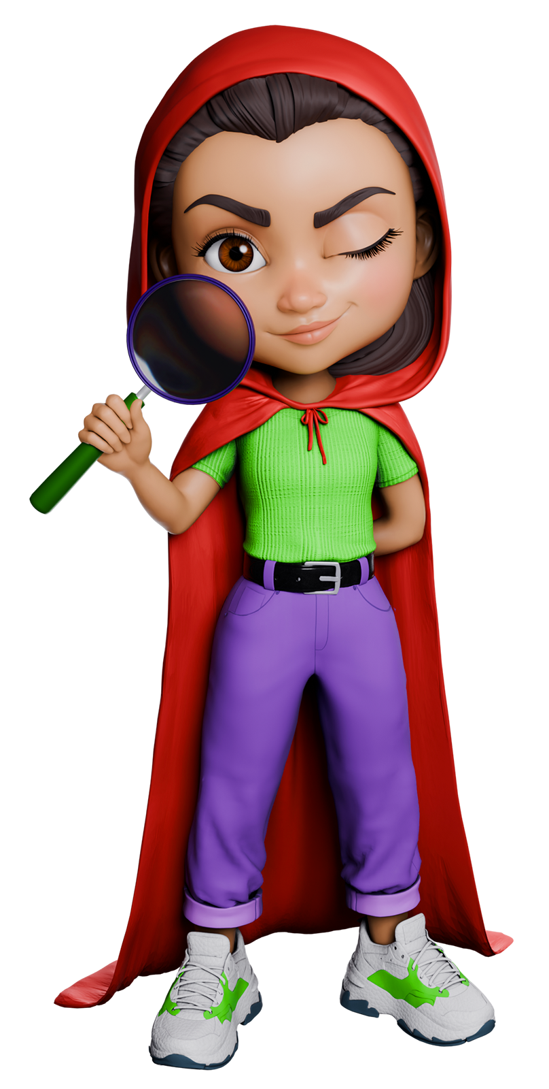
Geldsprookjes
Maar in deze les ga ik het hebben over een ander soort sprookjes
Namelijk:
Geldsprookjes!
Notes:
INSTRUCTIETEKST
Lees voor: wat Roodkapje vertelt.

Slide 5
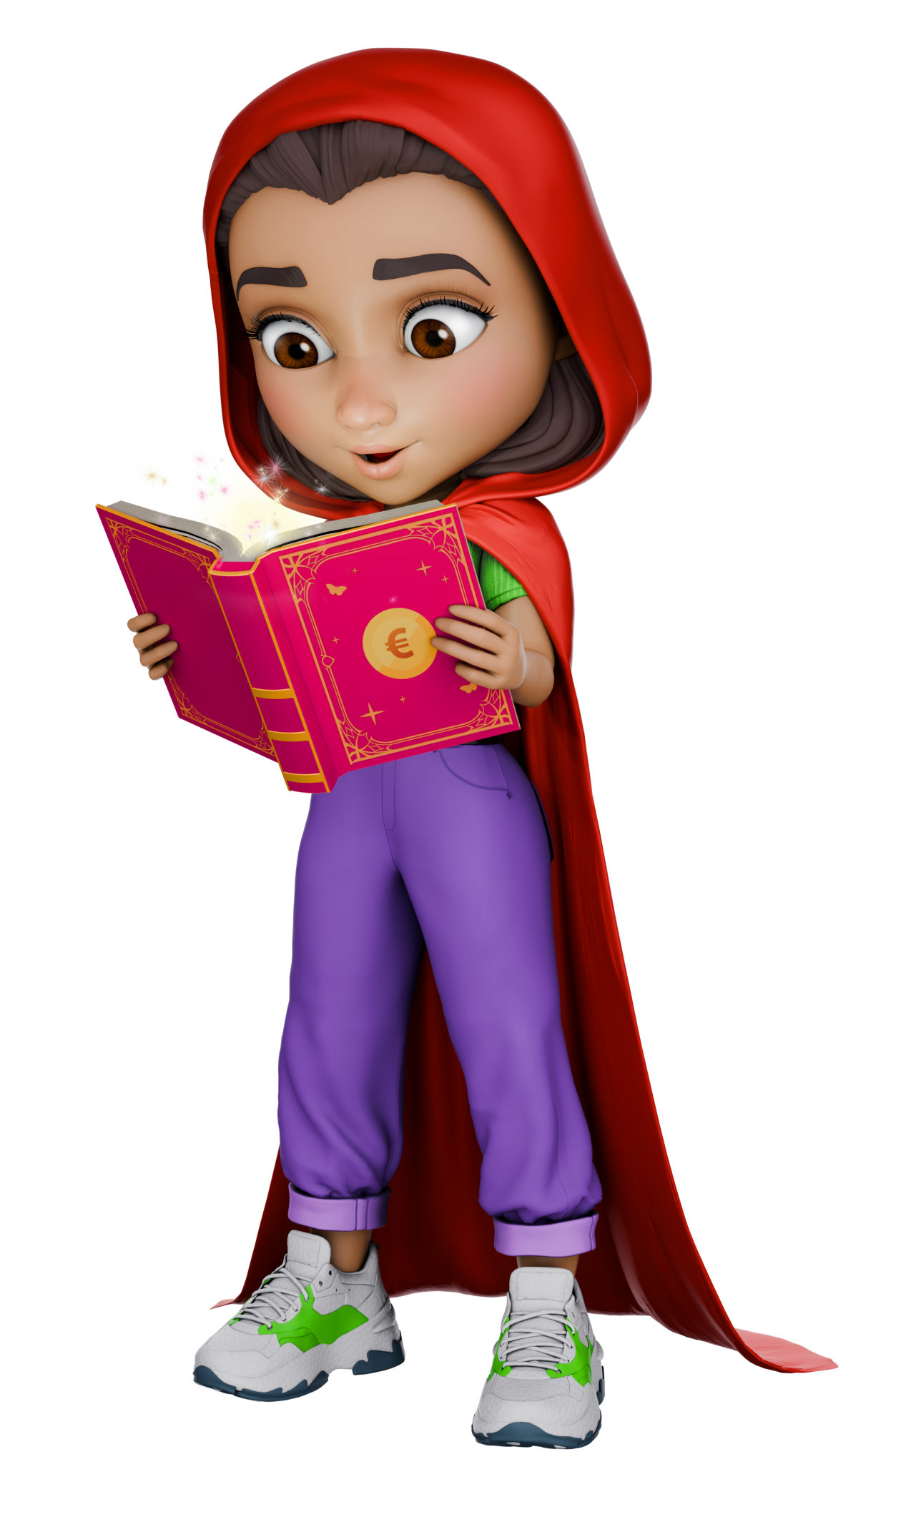
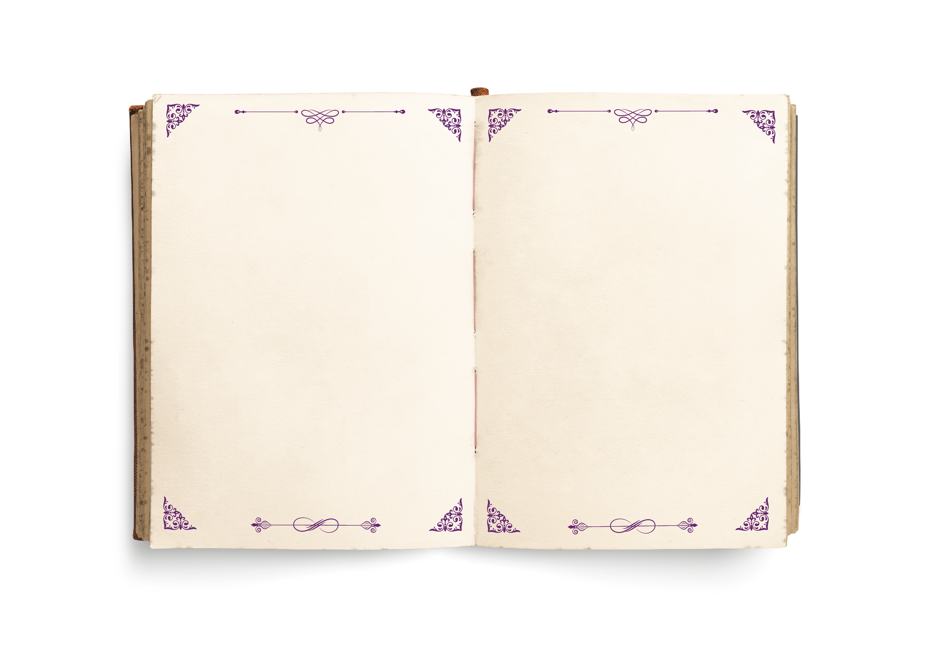
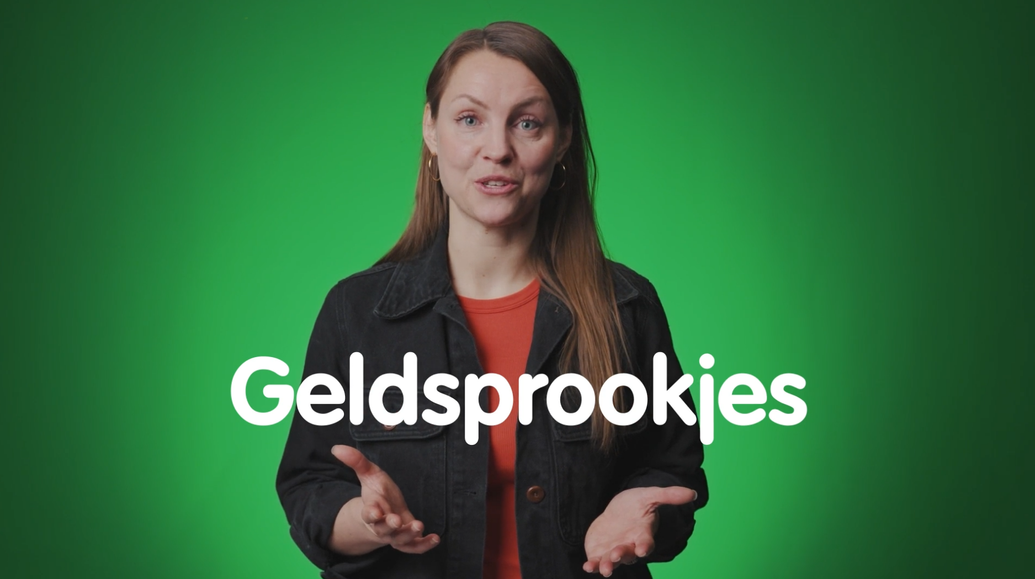
Geldsprookjes
In het Grote Geldsprookjesboek...
...vind je hier veel meer over! Kijken jullie met me mee?
Notes:
INSTRUCTIETEKST
Lees voor: wat Roodkapje vertelt.

Slide 6
Wat zijn
Geldsprookjes?
Notes:
INSTRUCTIETEKST
Vertel de leerlingen: dat jullie een video gaan bekijken over geldsprookjes.

Slide 7
Wat zijn
Geldsprookjes?

Slide 8


Slide 9
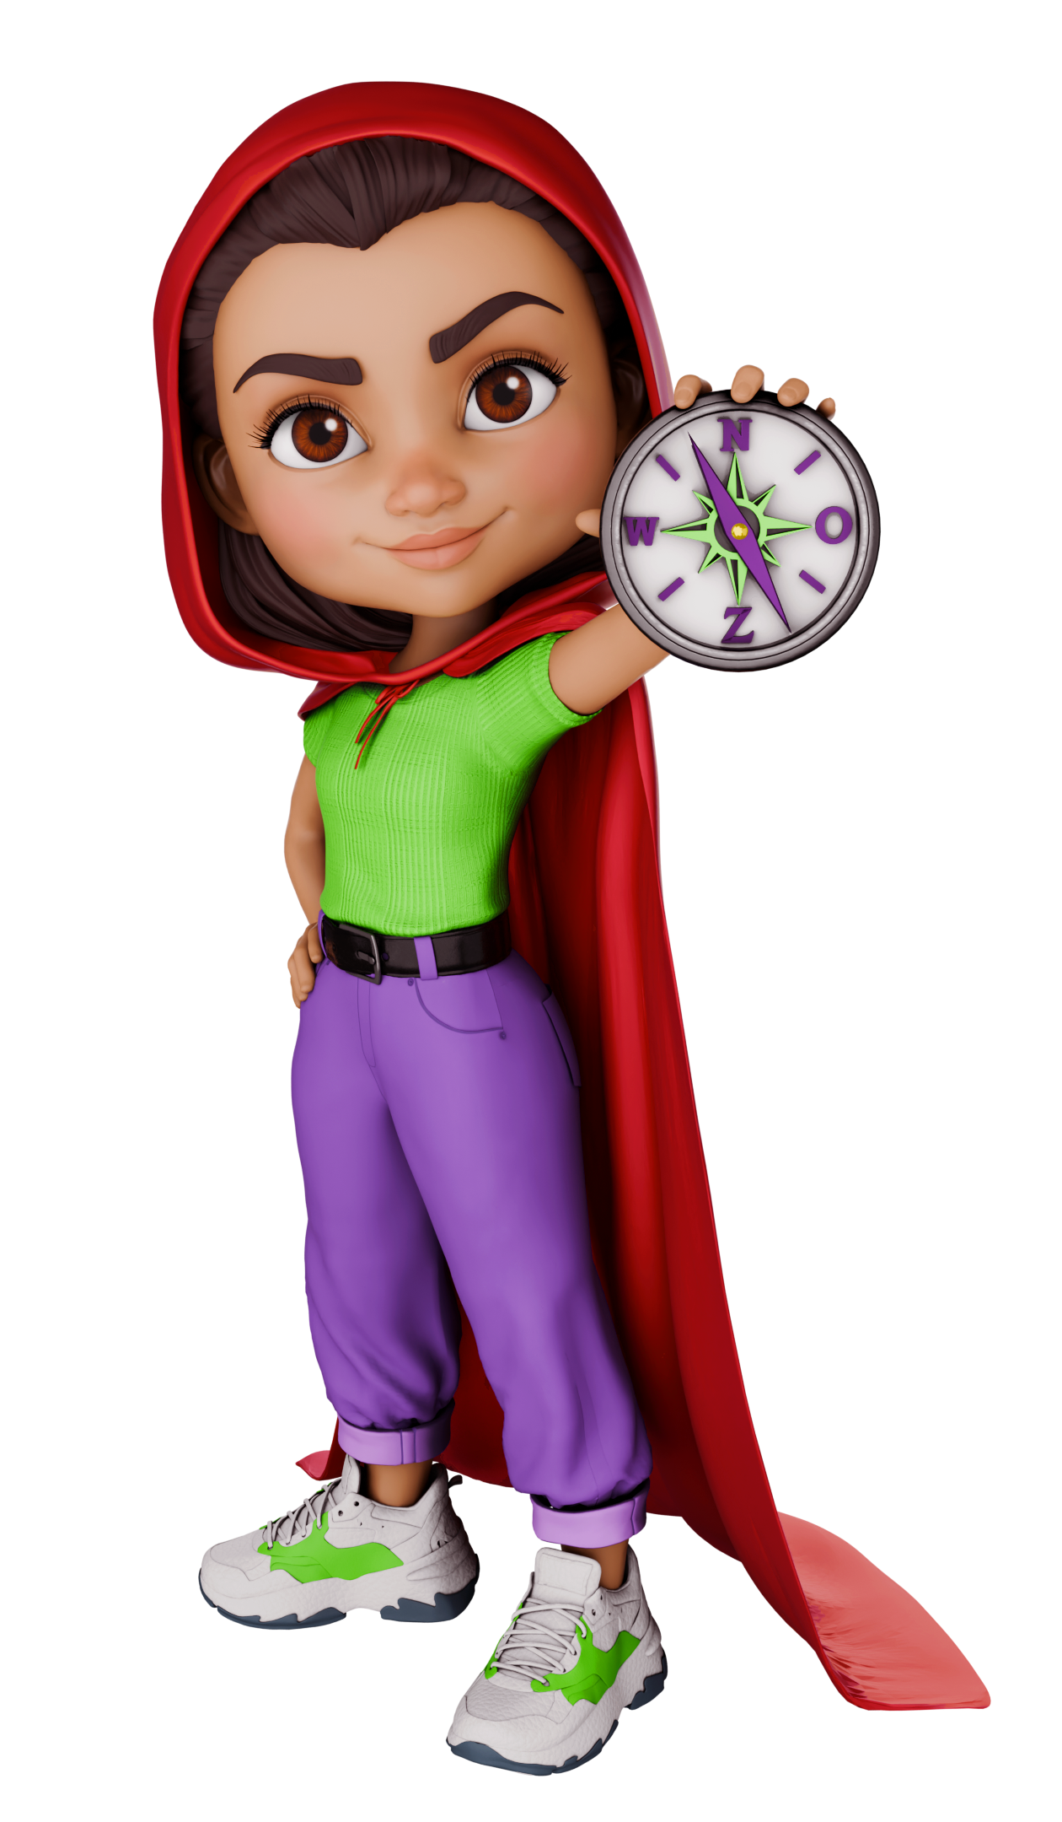
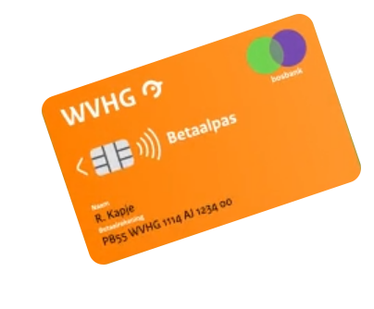

Magische toverpas
Wie kan mijn geldsprookje navertellen?
En waarom is het een geldsprookje?
Notes:
INSTRUCTIETEKST
Lees voor: wat Roodkapje vertelt
Vraag: Wie kan het geldsprookje van Roodkapje navertellen? Roodkapje wordt verleid door de Geldwolf om dingen te kopen. Roodkapje denkt dat haar pinpas een magische pinpas is waar je alles altijd mee kunt betalen. Maar opeens doet de pinpas het niet meer, haar geld is op.
Vraag: Waarom is dit een voorbeeld van een geldsprookje? Roodkapje dacht dat het geld op haar pinpas nooit op kon gaan. Maar dat is: te mooi om waar te zijn. Ook geld op een pinpas gaat op.

Slide 10

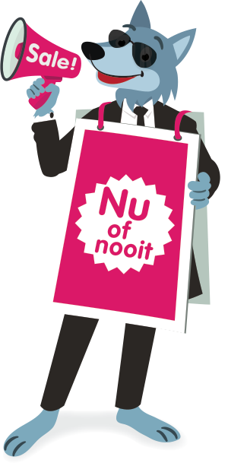
Onderweg kwam
Roodkapje de
Geldwolf tegen
Wat wilde
de Geldwolf?
O nee, geen saldo!
PINPAS
GEEN SALDO
X
Wie betaalt weleens met een (eigen) pinpas?
Wie heeft weleens meegemaakt dat de pinpas het niet deed?
Notes:
INSTRUCTIETEKST
Bespreek met de leerlingen de twee vragen van Roodkapje.

Slide 11




Geldwolf
Onderweg kwam
Roodkapje de
Geldwolf tegen
Wat wilde
de Geldwolf?
Notes:
INSTRUCTIETEKST
Lees voor: de tekst in het boek.
Vraag: Wat wilde de Geldwolf? Roodkapje verleiden spullen te kopen. Hij zei dat morgen de deals er niet meer zouden zijn.

Slide 12
Reclame
Ik heb een filmpje voor jullie waarin wordt uitgelegd wat reclame is!
Hieronder zien jullie allemaal vormen van reclame
Notes:
INSTRUCTIETEKST
Lees voor: wat de Geldwolf vertelt.
Bespreek: de verschillende aanbiedingen die je ziet.

Slide 13


Slide 14
...maar reclame kan je ook verleiden om spullen te kopen die je niet écht nodig hebt
Reclame
Reclame is soms handig als je korting wilt...
Notes:
INSTRUCTIETEKST
Lees voor: wat de Geldwolf vertelt.

Slide 15
Slimme trucjes
Kunnen jullie zien welke trucjes ik heb gebruikt...
...om de aanbiedingen extra verleidelijk te maken?
Notes:
INSTRUCTIETEKST
Lees voor: wat de Geldwolf vertelt.
Vraag: Welke trucjes heeft de Geldwolf gebruikt om de aanbiedingen extra verleidelijk te maken? Door korting te geven (70% of 50%). Dingen gratis (1+1) extra te geven. Gevoel van tijdsdruk ‘Nu!’ ‘op=op’.
Tip: welke aanbiedingen vinden de leerlingen het meest verleidelijk, en waarom? En waar komen ze zelf weleens reclames tegen?

Slide 16
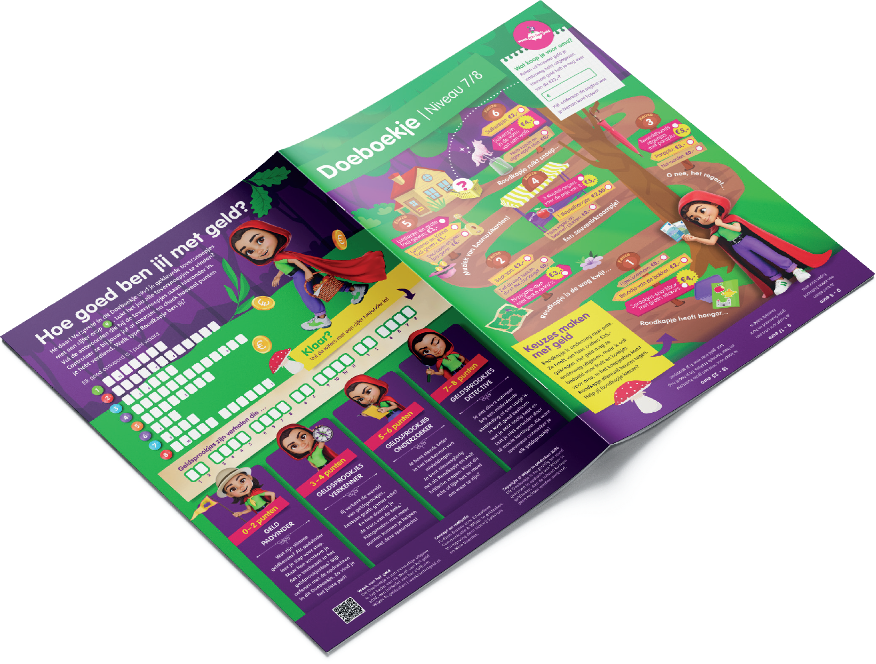
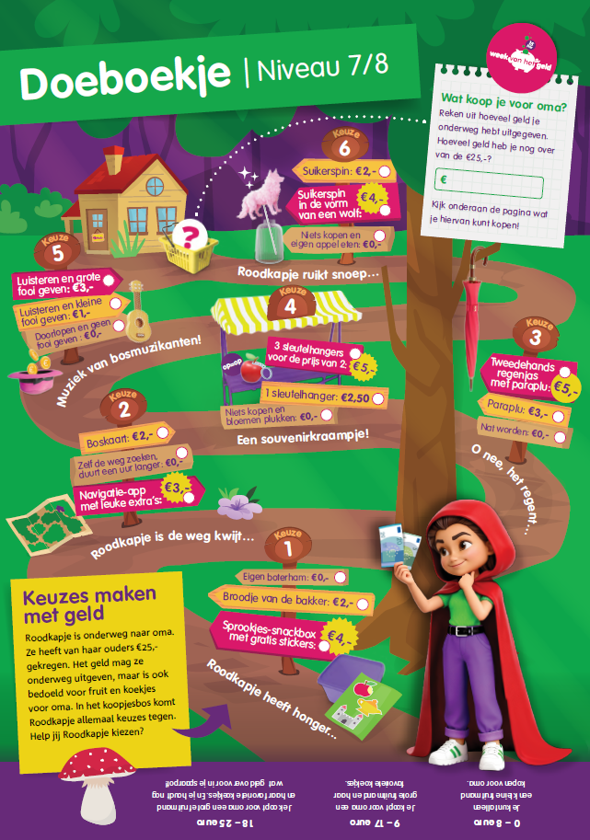
Doeboekje
Notes:
INSTRUCTIETEKST
Pak met de leerlingen het Doeboekje erbij.

Slide 17
Aan de slag!
Notes:
INSTRUCTIETEKST
Pak met de leerlingen het Doeboekje erbij: en laat de leerlingen de opdracht maken.
Doel van deze opdracht: leerlingen leren dat je geld maar één keer kunt uitgeven en dat het gevolgen kan hebben als het op is (Roodkapje kan misschien niet meer alles voor oma kopen wat ze van plan was) en dat aanbiedingen en ‘gratis extra’s’ je soms kunnen verleiden om meer geld voor iets uit te geven.

Slide 18
Notes:
EINDE LES

